Slide 1
ОРГАНИЗАЦИЯ СПОРТИВНО-МАССОВОЙ ДЕЯТЕЛЬНОСТИ ГБОУ САНКТ-ПЕТЕРБУРГА В I ПОЛУГОДИИ 2022-2023 УЧЕБНОГО ГОДА
09 сентября 2022 г.

Slide 2
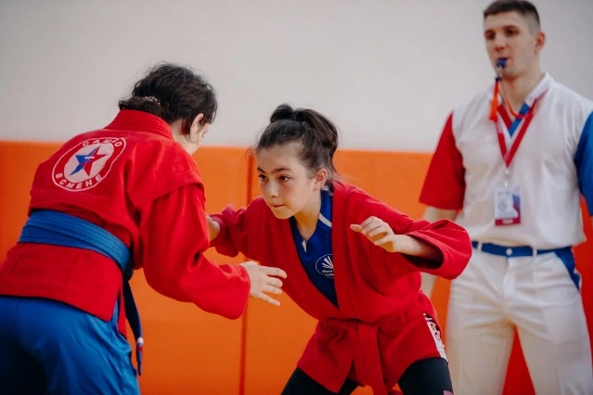
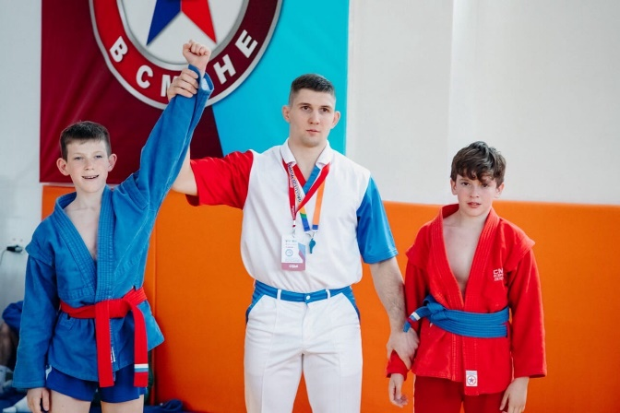
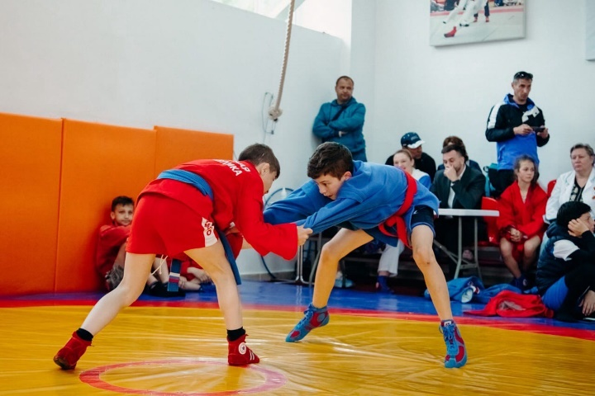
ФИЗКУЛЬТУРНОЕ МЕРОПРИЯТИЕ ПО САМБО СРЕДИ ШКОЛЬНЫХ СПОРТИВНЫХ КЛУБОВ САНКТ-ПЕТЕРБУРГА – УЧАСТНИКОВ РЕГИОНАЛЬНОГО СПОРТИВНОГО ПРОЕКТА «САМБО – В ШКОЛЫ САНКТ-ПЕТЕРБУРГА»
24 сентября 2022 г.
Теннисная аллея, д.3, лит. А (спортивный комплекс «Легкоатлетический манеж»)
ВЕСОВЫЕ КАТЕГОРИИ
Мальчики 2011-2012 г.р. – 31кг, 34кг, 38кг, 42кг
Девочки 2011-2012 г.р. – 29 кг
ПРОГРАММА МЕРОПРИЯТИЯ
Взвешивание с 09.00 до 10.00
Жеребьевка с 10.00 до 11.00
Начало соревнований в 11.00
ПОДАЧА ЗАЯВОК
до 15 сентября 22:00 по ссылке - https://forms.gle/eJbogib26CvW27Bi9

Slide 3
ФИЗКУЛЬТУРНОЕ МЕРОПРИЯТИЕ «ФЕСТИВАЛЬ ЛЕГКОЙ АТЛЕТИКИ» (3 ЭТАП)
30 сентября 2022 г.
Легкоатлетический манеж Санкт-Петербургского ГБУ СШОР «Академия легкой атлетики» (Манежная площадь, д.2, лит. А)
СОСТАВ КОМАНДЫ
10 человек (4 мальчика, 4 девочки 2011-2013 г.р., 2 руководителя) – команды школьных спортивных клубов
ПРОГРАММА МЕРОПРИЯТИЯ
Прибытие и регистрация участников с 14.00 до 14.30
Построение участников. Открытие Фестиваля с 14.40 до 14.55
Выполнение дисциплин в соответствии с маршрутным листом с 15.00 до 18.00
ПОДАЧА ЗАЯВОК
до 27 сентября – festivalala@mail.ru

Slide 4
ОТКРЫТЫЙ ЗАОЧНЫЙ ВСЕРОССИЙСКИЙ СМОТР-КОНКУРС НА ЛУЧШУЮ ПОСТАНОВКУ ФИЗКУЛЬТУРНОЙ РАБОТЫ И РАЗВИТИЕ МАССОВОГО СПОРТА СРЕДИ ШКОЛЬНЫХ СПОРТИВНЫХ КЛУБОВ В 2021/2022 УЧЕБНОМ ГОДУ
Конкурс проводится в заочном формате в три этапа по итогам 2021-2022 года:
I этап (муниципальный) – с 1 июня по 31 августа 2022 года;
II этап (региональный) – с 1 по 30 сентября 2022 года;
III этап (всероссийский) – с 1 октября 2022 года
номинация №1 – «Звезды школьного спорта» – школьный спортивный клуб, реализующий социально значимые мероприятия: всероссийские спортивные соревнования (игры) школьников «Президентские состязания» и «Президентские спортивные игры», ВФСК «Готов к труду и обороне» (ГТО);
номинация №2 – «Спортивный резерв» – школьный спортивный клуб, развивающий национальные и неолимпийские виды спорта;
номинация №3 – «Спорт без границ» - школьный спортивный клуб по организации работы с различными социальными категориями детей (детьми, попавшими в трудную жизненную ситуацию, детьми из многодетных и малообеспеченных семей, детьми-инвалидами, детьми с единственным родителем, детьми-сиротами и детьми, оставшимися без попечения родителей, детьми с ограниченными возможностями здоровья);
номинация №4 – «Спорт-инфо-просвет» – школьный спортивный клуб, занимающийся информационно-просветительским освещением олимпийского движения;
номинация №5 – «Лучший руководитель школьного спортивного клуба».

Slide 5
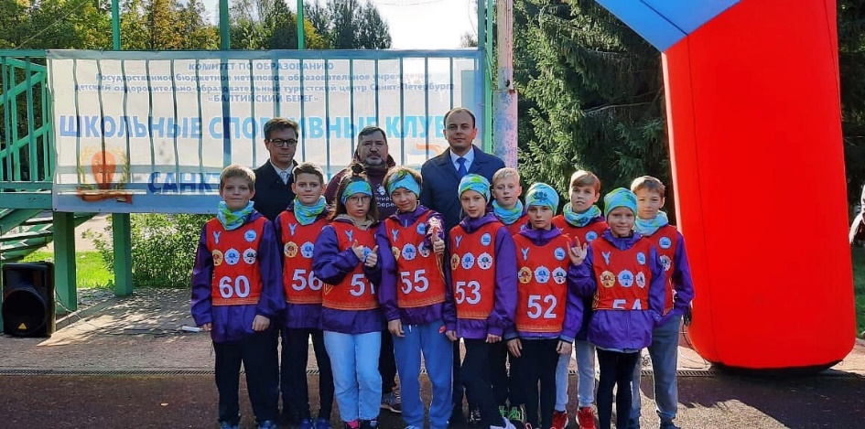
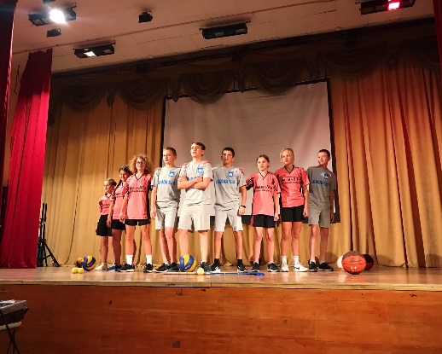
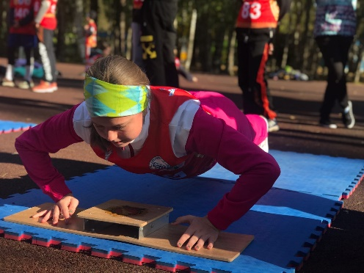
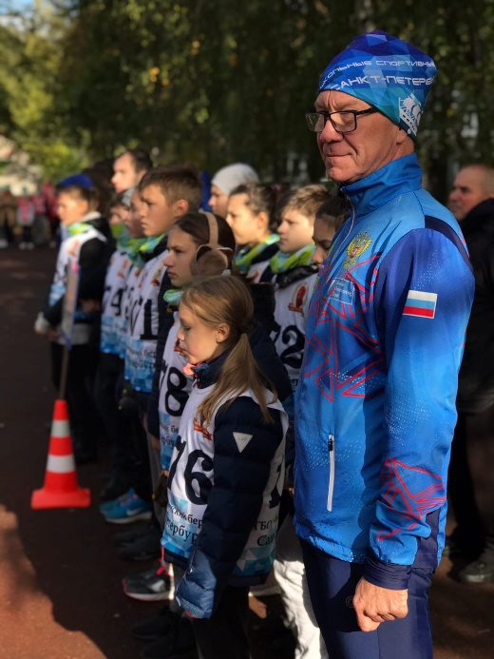
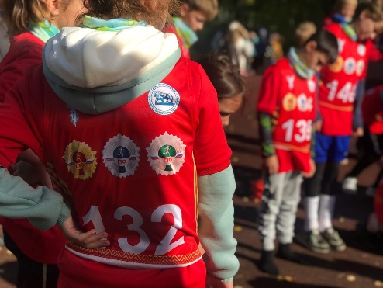
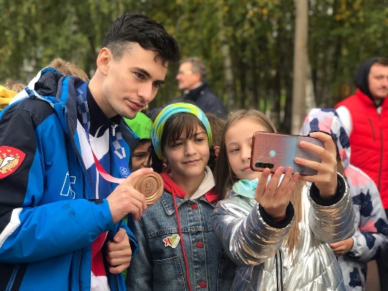
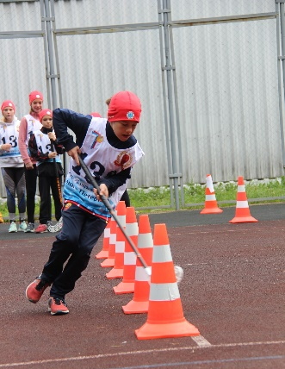
XIII РЕГИОНАЛЬНЫЕ СОСТЯЗАНИЯ ШКОЛЬНЫХ СПОРТИВНЫХ КЛУБОВ САНКТ-ПЕТЕРБУРГА
Состав команды: 12 человек (5 мальчиков, 5 девочек 2010-2011 г.р., 2 руководителя)
КОНКУРСНАЯ ПРОГРАММА
Брейн-ринг
Фотоконкурс «Спортивная жизнь ШСК в 2021/2022 учебном году»
СПОРТИВНЫЙ БЛОК
Легкая атлетика
Спортивное ориентирование
Мини-гольф
Бадминтон
Скиппинг
Лазертаг
20 сентября – 23 сентября
ДООЛ «Солнечный» ГБОУ «Балтийский берег»

Slide 6
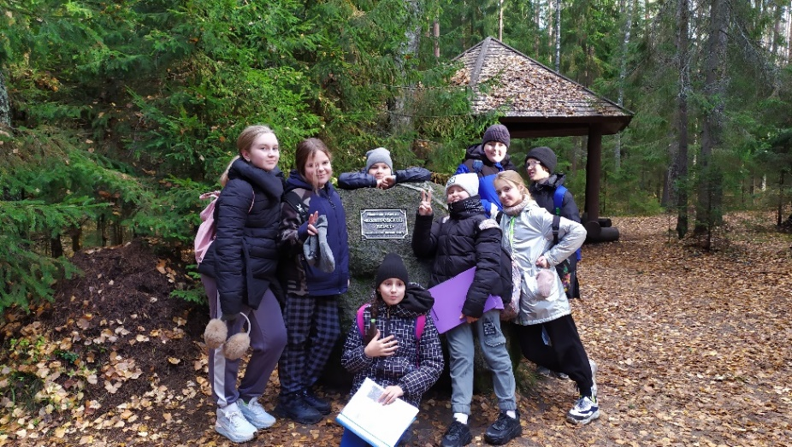
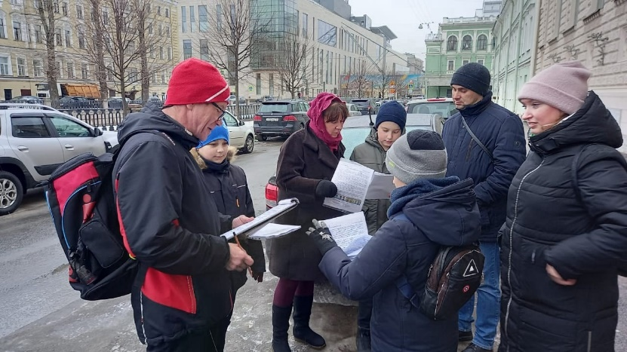
РЕГИОНАЛЬНОЕ ПЕРВЕНСТВО ПО КРАЕВЕДЧЕСКОМУ ОРИЕНТИРОВАНИЮ «МОЙ ГОРОД – САНКТ-ПЕТЕРБУРГ» СРЕДИ ОБУЧАЮЩИХСЯ ОБРАЗОВАТЕЛЬНЫХ ОРГАНИЗАЦИЙ
группа «А»: обучающиеся 8-9 классов
группа «В»: обучающиеся 5-7 классов
группа «С»: обучающиеся 1-4 классов
I этап – сентябрь-октябрь - «У Лукоморья дуб зеленый»
II этап – январь-февраль – «Сокровища Эрмитажа»
III этап – апрель-май – «Александро-Невская Лавра – сердце Санкт-Петербурга»
Финальный этап - «Конкурс капитанов»
фото-ориентирование: выбор фотографий объектов, сделанных в контрольных точках
трейл-ориентирование: выбор контрольных точек на местности, соответствующих спортивной карте и легенде
вопросы, связанные с историческими памятниками, находящимися в районе прохождения маршрута
вопросы, связанные с природными объектами, находящимися на маршруте

Slide 7
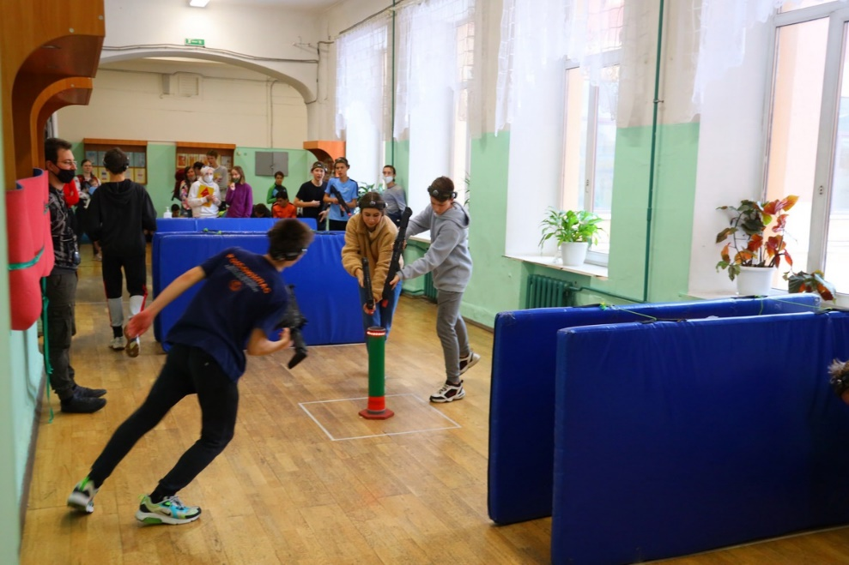
ПЕРВЕНСТВО САНКТ-ПЕТЕРБУРГА ПО ЛАЗЕРТАГУ СРЕДИ ОБУЧАЮЩИХСЯ ОБРАЗОВАТЕЛЬНЫХ ОРГАНИЗАЦИЙ
Состав команды: 5 человек (смешанный, не менее 1 девочки/1 мальчика)
ПРОГРАММА ПЕРВЕНСТВА
Этап «Обучение» – только для лиги «Новички»
Дистанция «Командная дуэль»
Дистанция «Захват контрольных точек»
Дистанция «Лазерный биатлон»
ноябрь 2022 г.

Slide 8
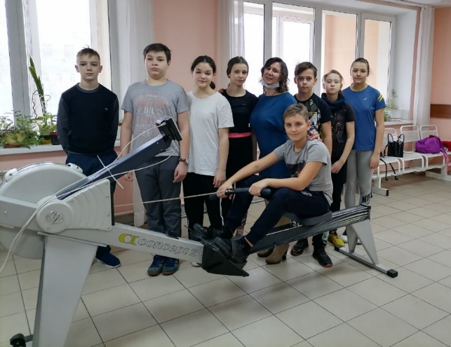
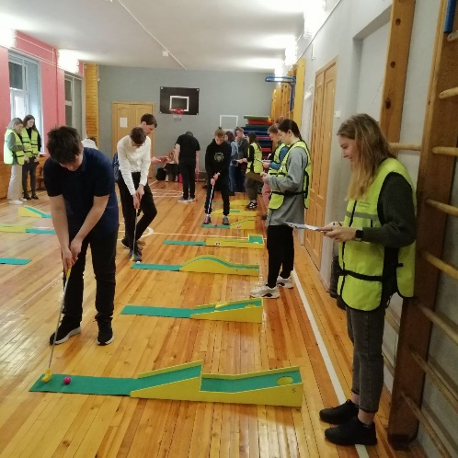
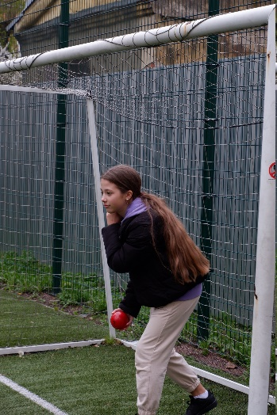
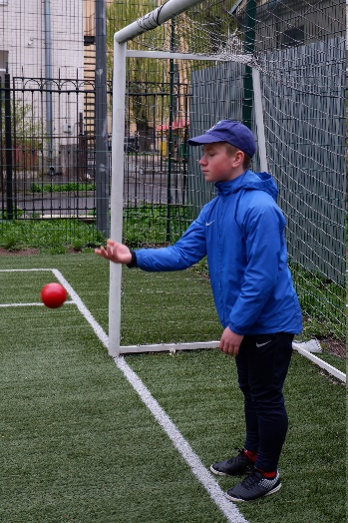
ПЕРВЕНСТВО САНКТ-ПЕТЕРБУРГА «СПОРТ ДЛЯ ВСЕХ» СРЕДИ ОБУЧАЮЩИХСЯ ОБРАЗОВАТЕЛЬНЫХ УЧРЕЖДЕНИЙ (ДЛЯ ОБУЧАЮЩИХСЯ С РАЗЛИЧНЫМИ ВОЗМОЖНОСТЯМИ ЗДОРОВЬЯ)
ПРОГРАММА ПРОВЕДЕНИЯ
Спортивное ориентирование (трейл-ориентирование)
Дистанционный этап – октябрь-ноябрь 2022 г.
Очный этап (ГБОУ школа №17 Невского района) – апрель-май 2023 г.
Гребля-индор (ГБОУ школа-интернат №9) – январь-февраль 2023 г.
Бочче (ГБОУ «Балтийский берег») - апрель-май 2023 г.
Мини-гольф (ГБОУ школа №522 Адмиралтейского района) – март-апрель 2023 г.
обучающиеся 2009-2012 г.р.
группа «А»: учащиеся с нарушением слуха/речи
группа «В»: учащиеся с ЗПР
группа «С»: учащиеся с нарушениями зрения
группа «D»: учащиеся с нарушением ПОДА
группа «Е»: учащиеся с интеллектуальными нарушениями
группа «О»: учащиеся с различными возможностями здоровья

Slide 9
РЕГИОНАЛЬНЫЙ ТВОРЧЕСКИЙ КОНКУРС «СПОРТИВНЫЙ РЕПОРТЕР»
«младший возраст»: обучающиеся 1-4 классов
«средний возраст»: обучающиеся 5-7 классов
«старший возраст»: обучающиеся 8-11 классов
ЭТАПЫ КОНКУРСА
Районный этап (20 сентября – 20 декабря 2022 г.)
Городской отборочный этап (25 января – 28 февраля 2023 г.)
Финальный городской этап (01 марта – 25 мая 2023 г.)
НОМИНАЦИИ
Видеоролик (репортаж)
Статья
Фотография (1-3 фото с описанием)

Slide 10
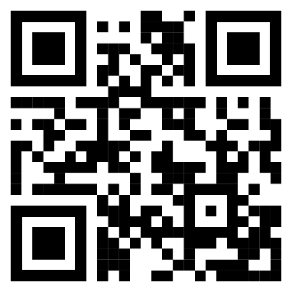
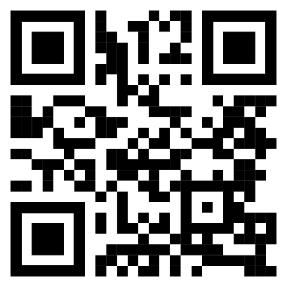
Контактная информация ГКЦ ФСР ГБОУ «Балтийский Берег»
тел.(812)572-12-90
Электронный адрес: bb.sport@yandex.ru
Telegram-канал: ГКЦ ФСР ГБОУ «Балтийский Берег»
Ccылка-приглашение: t.me/gkcfsr
Вконтакте
Telegram

